Slide 1
基于科比数据集的数据可视化预处理和
基于时间序列的异常检测
Members:
胡子骄
丁励超
2022.10.27

Slide 2
CONTENTS
1
科比数据集可视化
2
科比数据集清洗
3
时序数据异常检测

Slide 3
1
科比数据集可视化

Slide 4
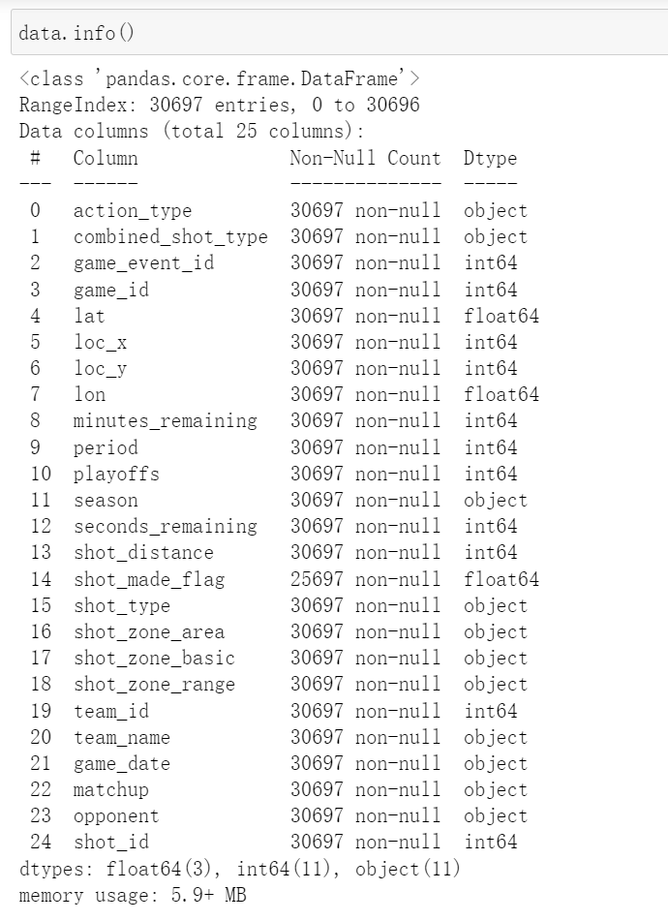
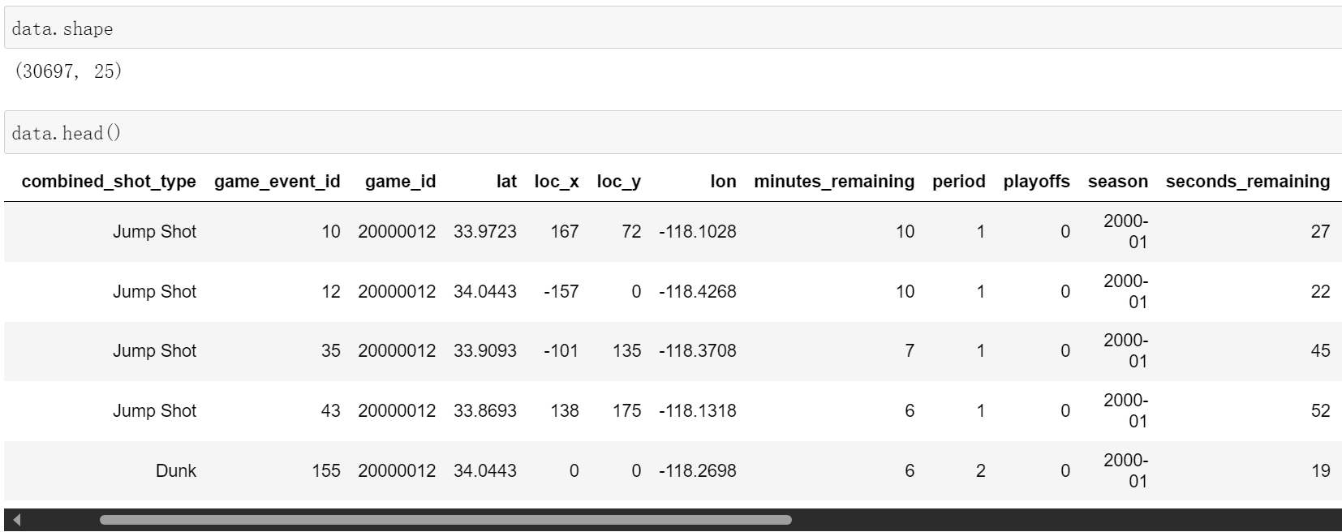
1.1
数据集概括性介绍
篮球巨星科比于1996年以13顺位的选秀身份进入NBA联盟，一生都效力于洛杉矶湖人队。2016年宣布退役，职业生涯获奖无数，生涯总得分超33000分。
我们采用的数据集是NBA官方提供的科比球场表现数据集收录了科比自1996赛季~2016赛季共30697条职业生涯数据。每条数据都是一次出手，其中包括动作类型，投篮类型，投射距离，投射位置，是否命中等25个特征。
有3个属性是浮点数类型，11个属性是整数类型，
11个属性是object类型

Slide 5
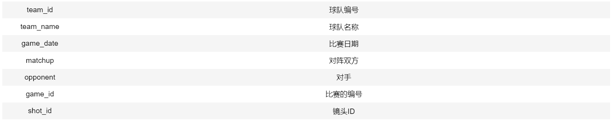
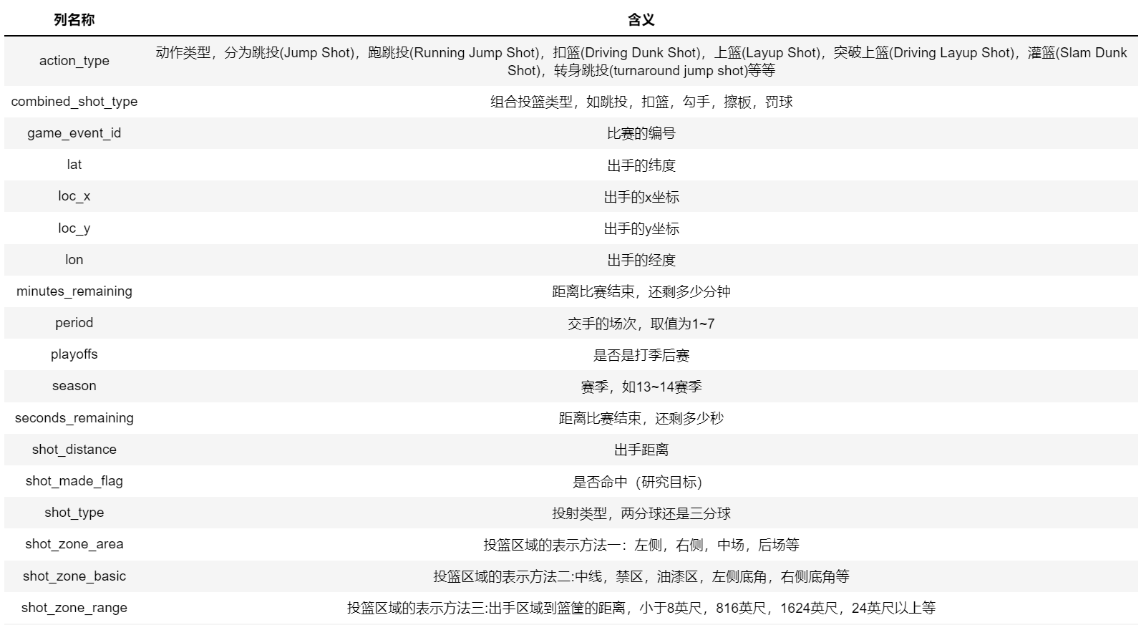
数据集概括性介绍
1.1

Slide 6
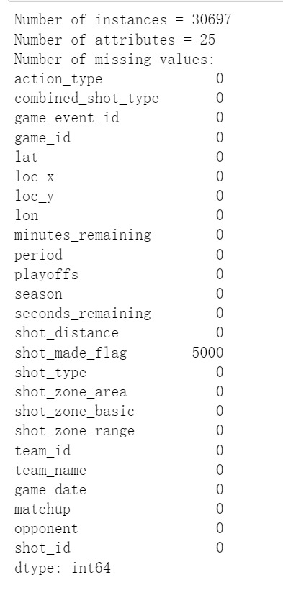
数据集概括性介绍
1.1
数据质量
1.完整性：总共有30697条数据，25个属性，目标属性shot_made_flag存在5000条缺失，其他属性均完整。
2.准确性：提供自NBA官方，经过我们人工验证后认为真实程度较高。

Slide 7
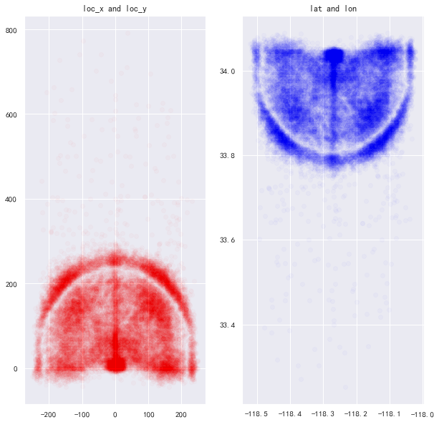

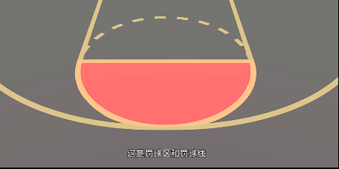
数据集概括性介绍
1.1
罚球线
三分线
合理冲撞区
禁区

Slide 8
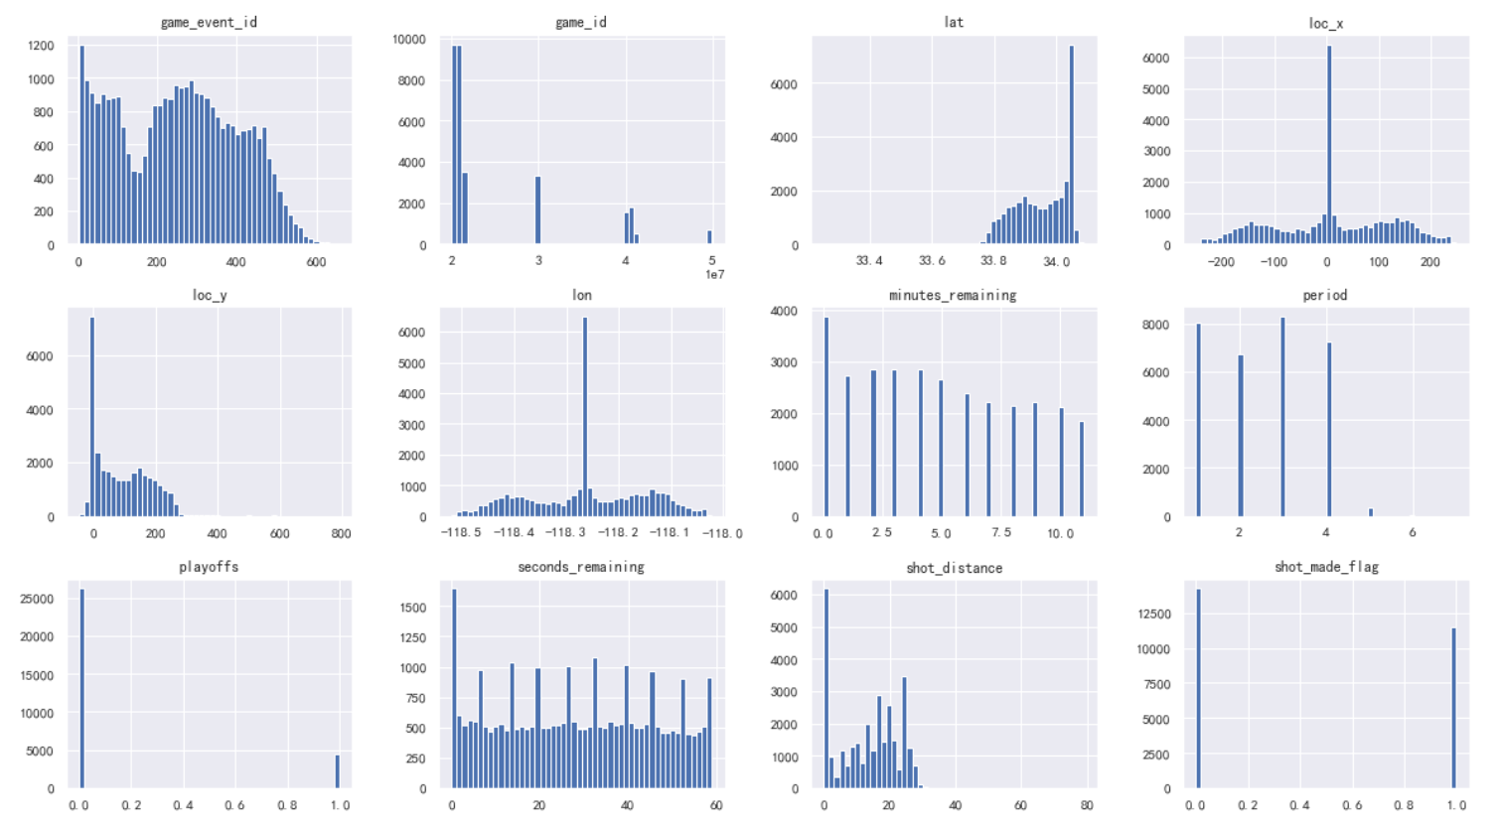
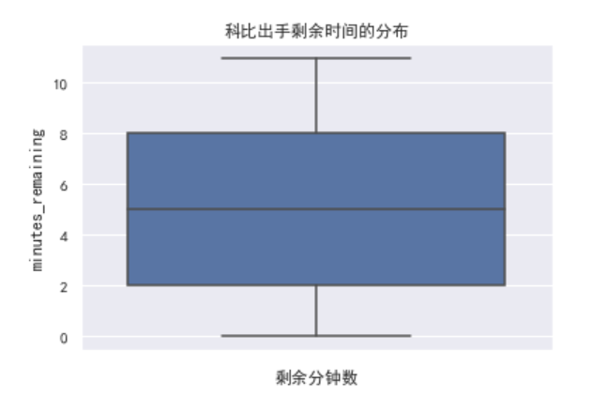
数据集概括性介绍
1.1
· id展示参加比赛的场次标号
· 位置信息重复
· 剩余时间没有离群点
· 场次为5的实例很少
· 季后赛占比较低
· 投篮距离有大部分集中在0左右

Slide 9
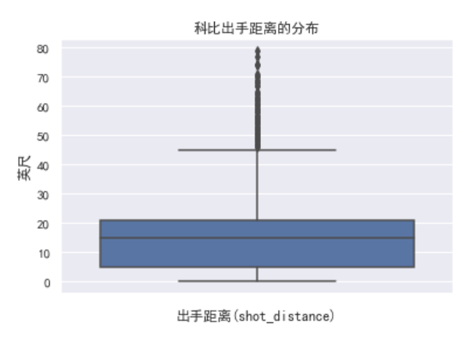
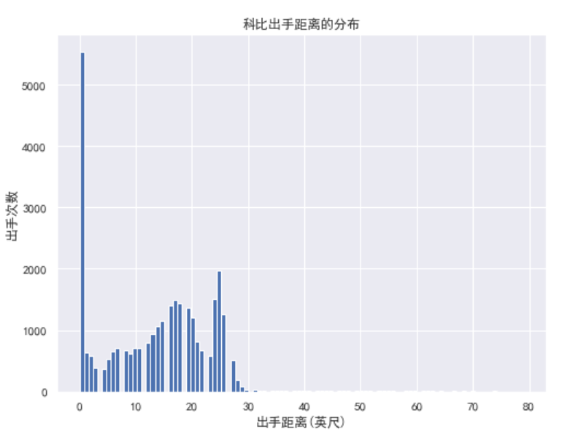
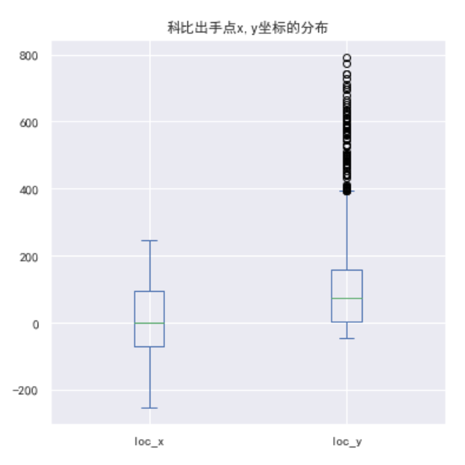
数据集概括性介绍
1.1
绘制属性的箱线图
可以看到科比出手距离从0到7.9英尺范围内均有分布，25%到75%的数据集中在0.5-2.1英尺之间，由于中位数偏左，导致一部分的数据点分布在箱线图之外，呈现偏态分布。

Slide 10
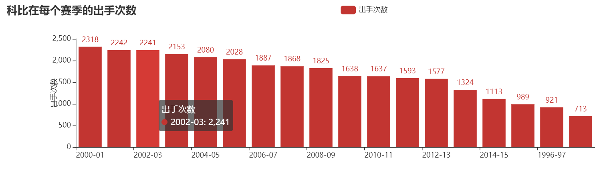
数据集可视化——出手次数
1.2
Matplotlib&
pyecharts 库有着良好的交互性，精巧的图表设计，其交互功能在此无法展示，您可以通过运行代码来感受。
我们对科比在每个赛季出手的次数做一个统计，按照出手次数的多少降序排列，我们对season（赛季）这一栏进行统计，查看有多少个赛季，之后将各个赛季出手次数统计并用柱状图绘制出来。
Notes:
可以看到科比出手次数最多的赛季是2000年（01号赛季）随后逐年以微小的幅度递减，出手次数最少的时期则集中于他刚刚进入NBA联盟的1996-1999年。对比客观事实来看，1996-1997赛季，科比是NBA新人经常作为替补，出场机会不高，并且因为左边的髋屈肌拉伤和流感缺席两场比赛，1997-1998赛季，科比因脚踝扭伤缺席了3场比赛。随后科比经历了2012-2013赛季跟腱断裂，2013-2014赛季膝盖骨折，2014-2015赛季旋转轴肌腱撕裂。从整体来看，在每个赛季中科比出手的次数都是非常多的，可以说明科比是球队里的主战力之一。

Slide 11
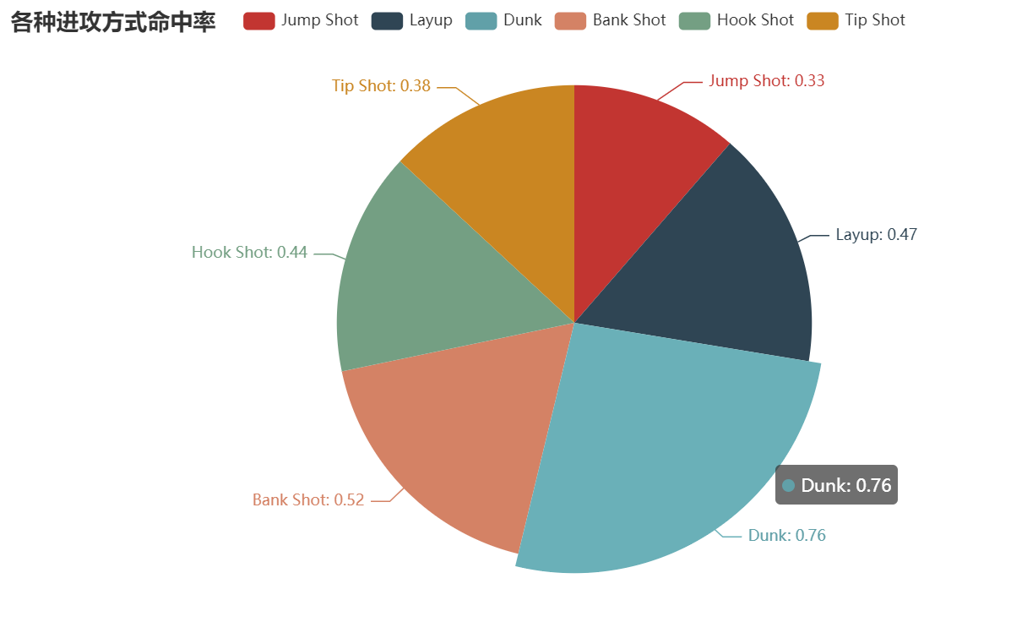
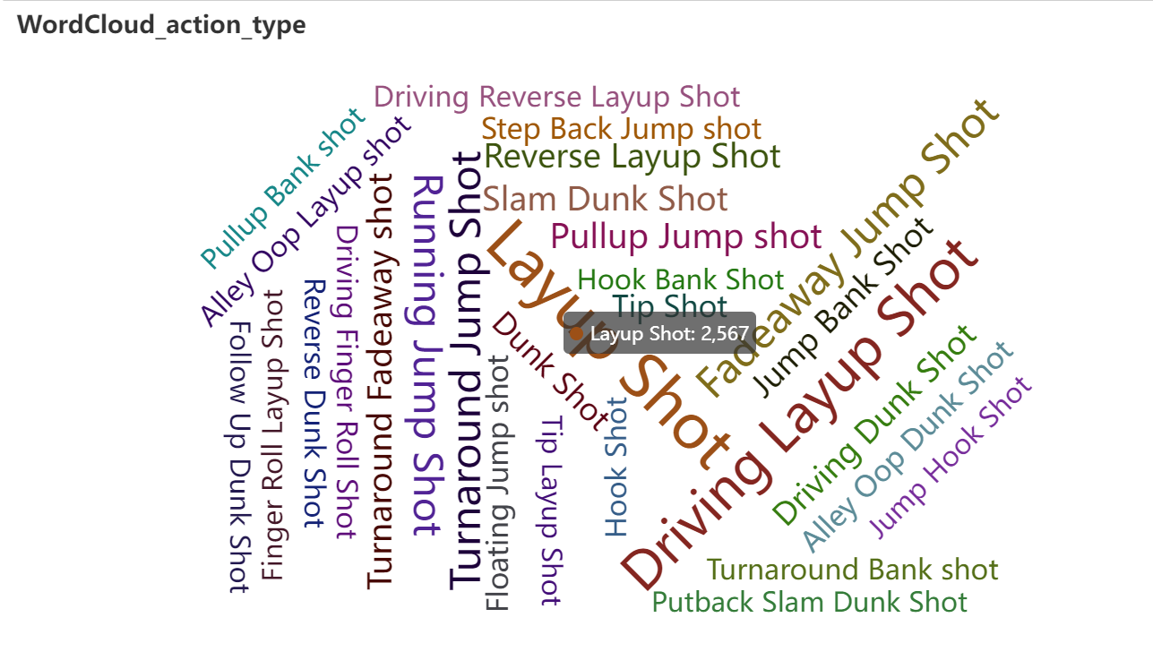
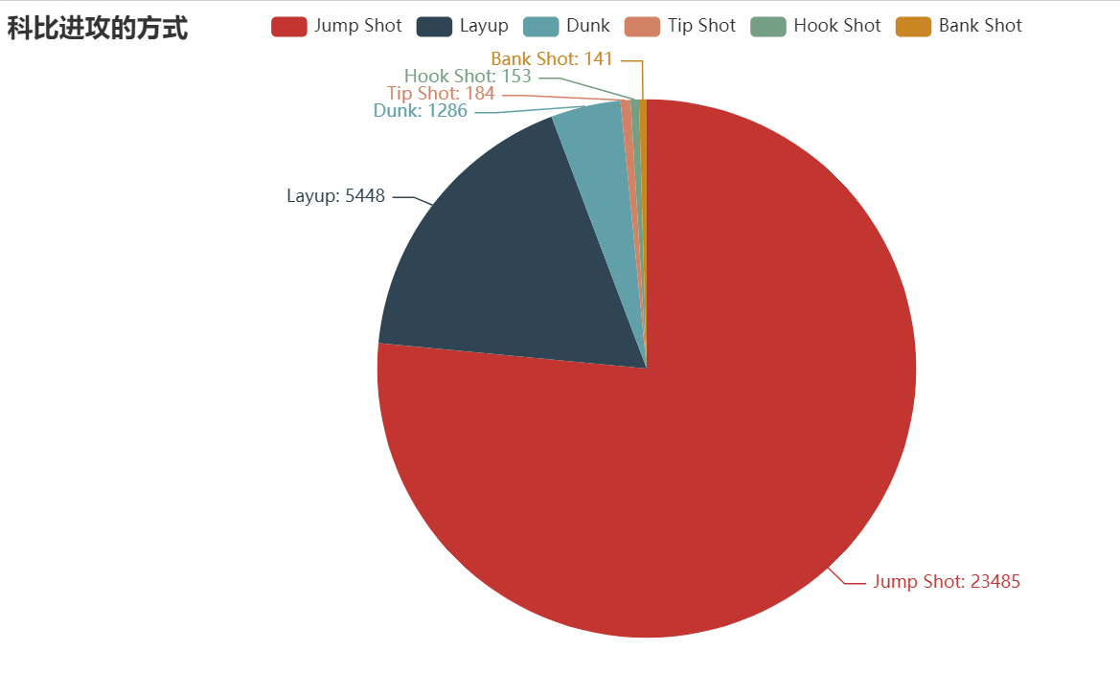
数据集可视化——动作类型
1.2
我们使用词云和饼图来展示科比动作类型的丰富程度和不同的动作类型命中率的不同。
Notes:
对于展示科比动作类型的属性action_type，我们为其做词云图。在科比如此繁多的进球动作中，使用最多的是Layup Shot（上篮），共有2567次，其次是Driving Layup Shot（突破上篮），共有1978次。您可以在代码这种使用我们的交互式图表来实时查看任意动作出现的次数。
从图中可以看出，科比最常采用的进攻类型是 Jump Shot（跳投），如我们熟悉的翻身跳投，后仰和急停干拔都属于跳投的范畴，其次常采用的是Layup（上篮），而命中率最高的动作类型是Dunk（扣篮）和 Bank Shot（擦板）。

Slide 12
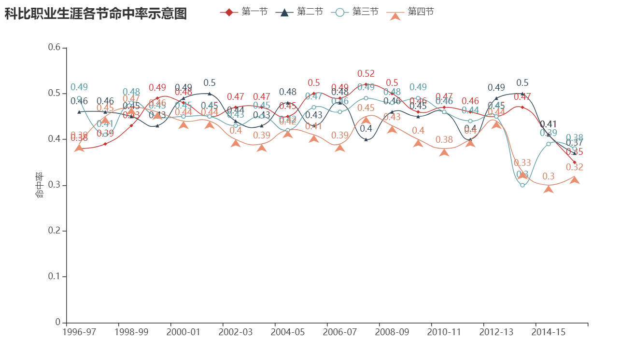
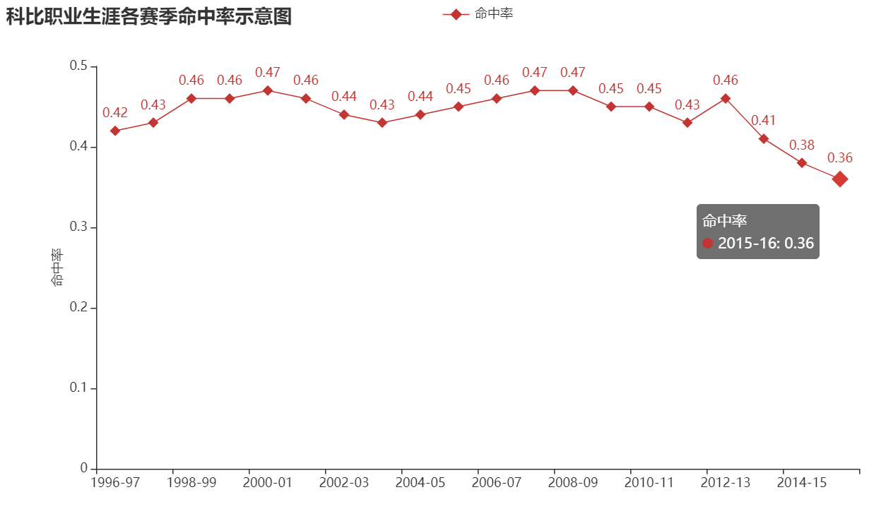
数据集可视化——命中率
1.2
科比投篮命中率在前五年呈现上涨趋势，中间部分因为伤病原因有所波动，在经过2013年的跟腱断裂后命中率逐年走低。
可以看出科比在第四节的命中率最低，这也可以说明体力对科比投篮命中率有很大的影响。

Slide 13
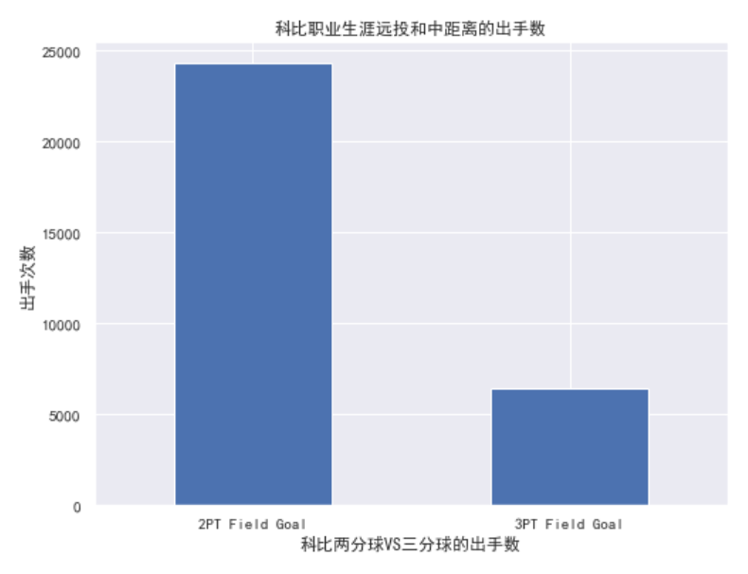
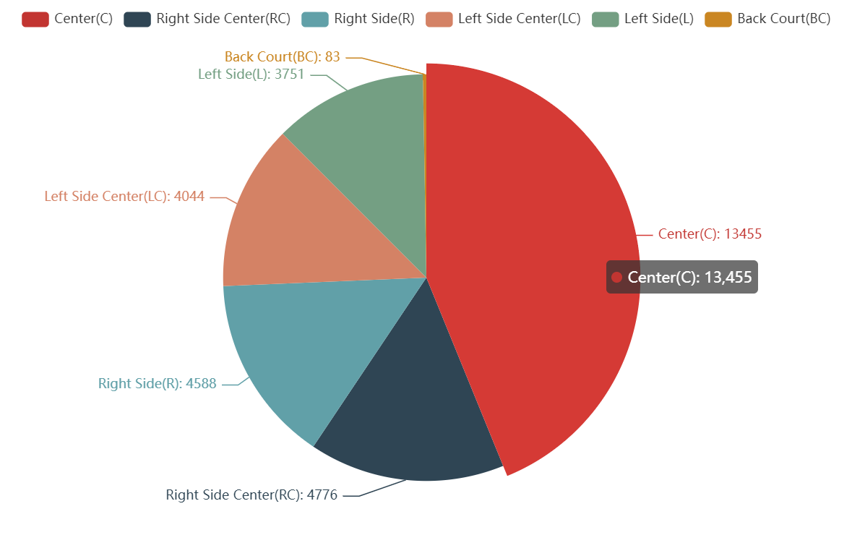
数据集可视化——出手位置
1.2
展示科比投篮时出手位置的分布情况
科比的进攻手段主要以中距离进攻为主，像我们比较熟悉的急停跳投，翻身跳投，干拔跳投等

Slide 14
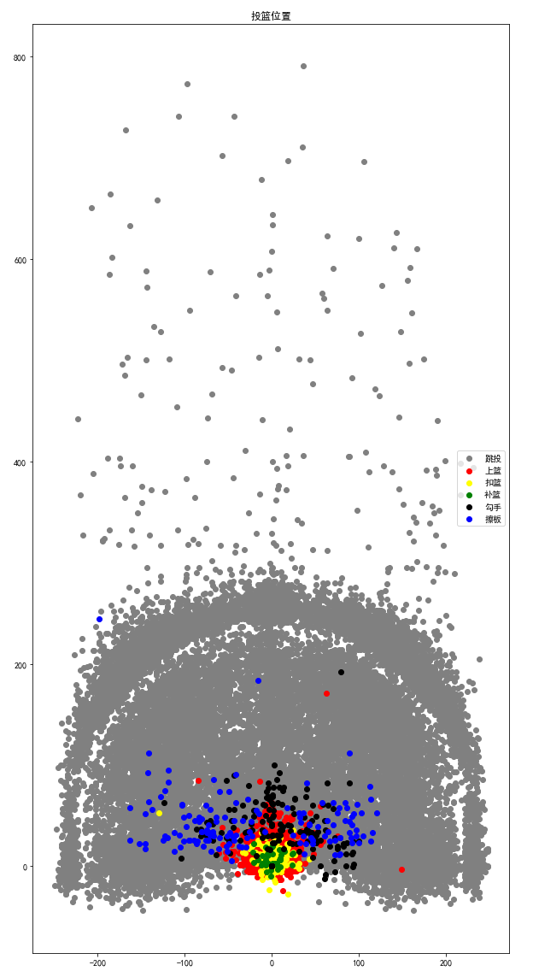
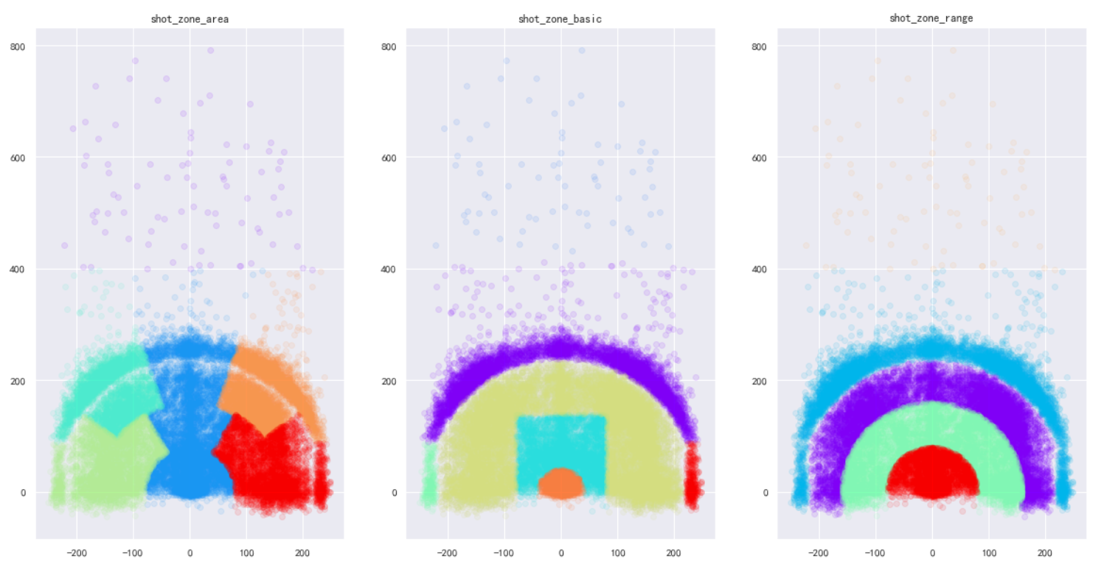
数据集可视化——出手位置
1.2
投球位置——shot_zone_area，shot_zone_basic，shot_zone_range
Notes:
1.我们选取combined_shot_type属性中各个出手方式，有跳投、上篮、扣篮、补篮、勾手、擦板，不同的出手方式以不同的颜色通过散点图的方式将出手位置在图上绘制出来，得到以下散点图。从图中可以看出篮球场大致的外观，其中红黄绿聚集的地方是球框底下，这里适合上篮、扣篮和补篮，再看灰色点（跳投），灰色点之间存在一条明显的分界线，而这条分界线就是三分线，科比出手的位置可以说是遍布整个球场，这也说明科比出手最多的方式是跳投。
2.投篮的位置、距离、范围这三个属性可以看作一个属性，都是代表投球位置的。这里将三个属性都按具体位置的类别绘制散点图。 第一个图是shot_zone_area属性的，图中红色和橙色是右侧投球区，墨绿色和绿色是左侧投球区，蓝色是中间投球区；第二个图是shot_zone_basic属性的，图中橙色是篮板底下、蓝色是除进攻有理区外的禁区，墨绿色是中距离，紫色是底线之外的三分，红色是右边底线三分，绿色是左边底线三分；第三个图是shot_zone_range属性的，图中红色是除进攻有理区外的禁区，绿色是进攻有理区，紫色是中距离，蓝色是三分线外。

Slide 15
2
科比数据集数据清洗

Slide 16
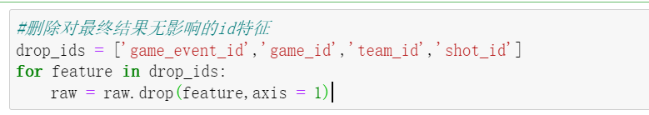
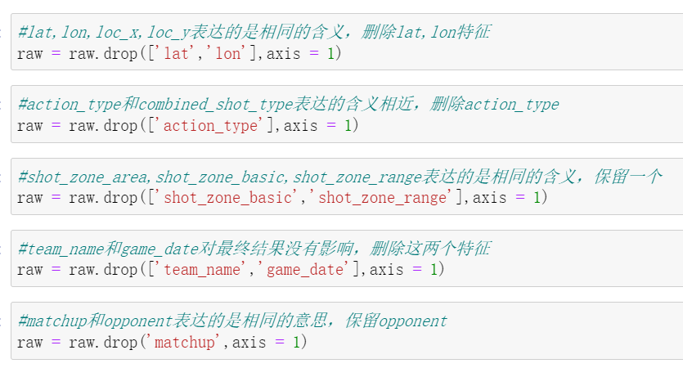
特征选择与构建
2.1
特征选择
我们根据一定的规则和经验，直接在原有的维度中挑选一部分参与到计算和建模过程，用选择的特征代替所有特征，不改变原有特征，也不产生新的特征值。
Notes:
特征选择的降维方式好处是可以保留原有维度特征的基础上进行降维，既能满足后续数据处理和建模需求，又能保留维度原本的业务含义，以便于业务理解和应用。对于业务分析性的应用而言，模型的可理解性和可用性很多时候要有限于模型本身的准确率、效率等技术指标。例如，决策树得到的特征规则，可以作为选择用户样本的基础条件，而这些特征规则便是基于输入的维度产生。

Slide 17
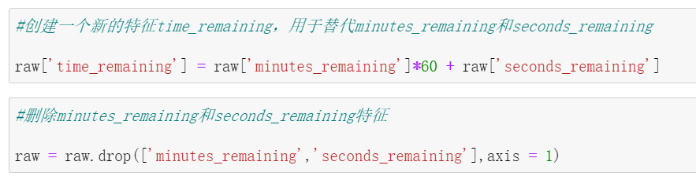
2.1
特征选择与构建
2.特征构建
数据聚合指的是我们将两个或多个对象的值组合为单个对象，可以用于初步构建新的特征。
Notes:
(1)减少要处理的数据的大小
(2)改变分析的粒度(从细尺度到粗尺度)
(3)提高数据的稳定性

Slide 18
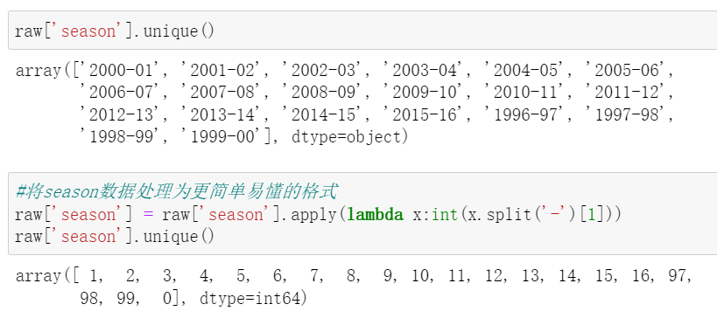
2.1
特征选择与构建
3.特征的格式处理

Slide 19
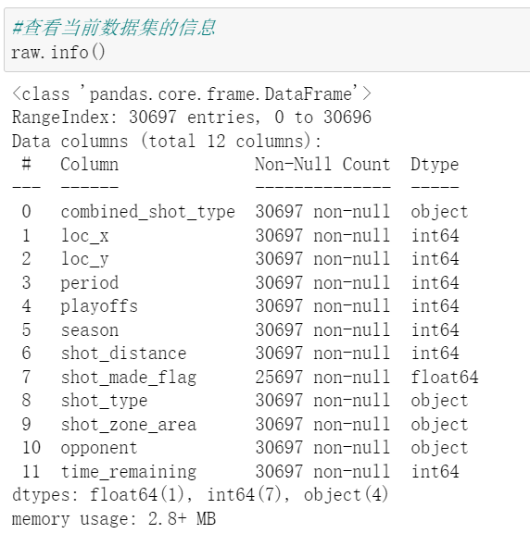
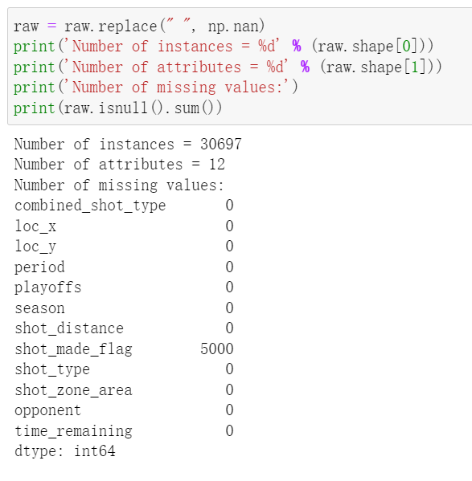
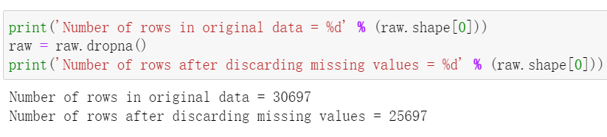
2.2
数据清洗——缺失值处理
经过上一步的特征选择与构建，现在数据集有8个数值属性，4个object属性，30697条数据。
我们发现存在缺失值的属性是shot_made_flag，由于这个属性是“是否成功投篮” 的目标属性，不能进行简单的填补，因此这里我们选择丢弃该属性，行数由原来的30697条减少到25687条。

Slide 20
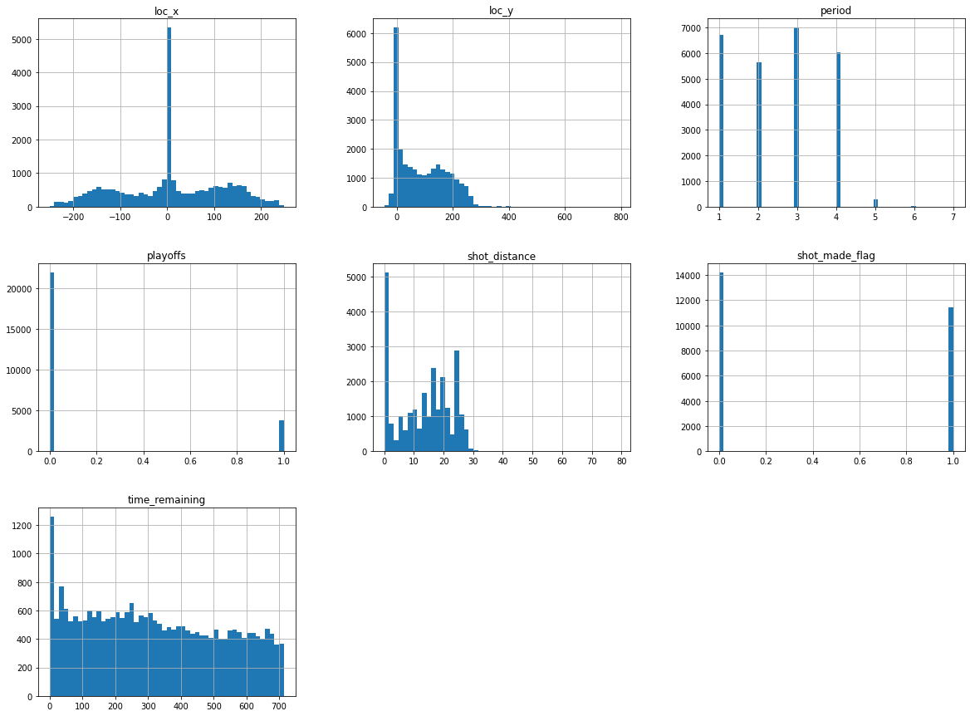
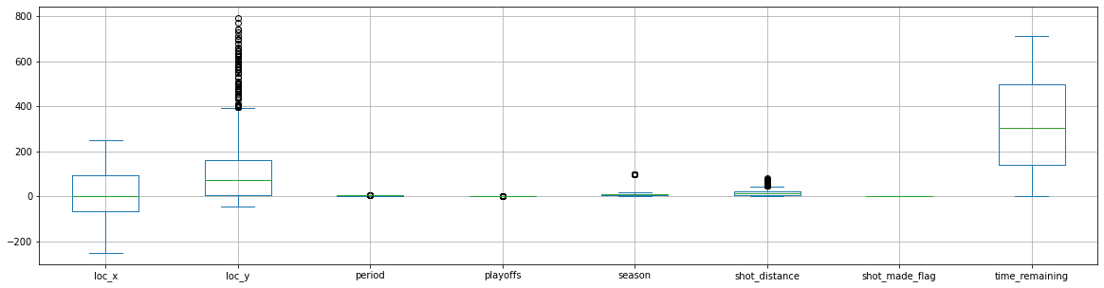

2.2
数据清洗——异常值识别和处理
我们计算每个属性的Z值并删除包含 Z > 3或者Z <= -3的属性值的实例后，行数由原来的25697减少为23612条；
但是对于偏态数据用分箱则效果更好。
Notes:
离群点(Outlier)属于观测量，既有可能是真实数据产生的，也有可能是噪声带来的，但是总的来说是和大部分观测量之间有明显不同的观测值。

Slide 21
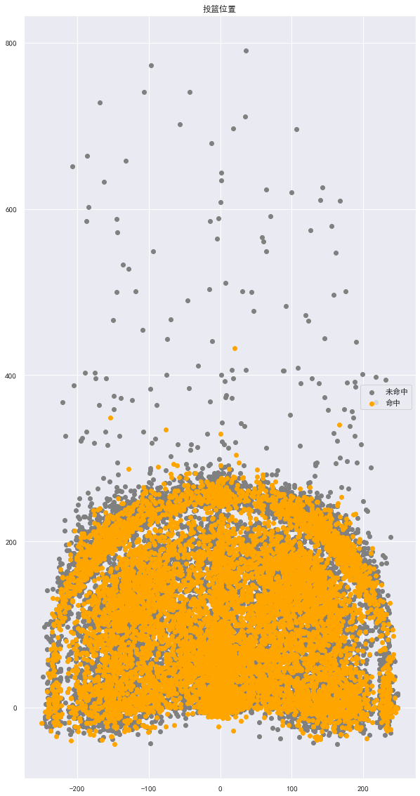
2.2
数据清洗——噪声识别和处理
噪声是指被观测的变量的随机误差或方差。
1.分箱方法是一种简单常用的预处理方法，通过考察相邻数据来确定最终值。按照属性值划分的子区间，如果一个属性值处于某个子区间范围内，就称把该属性值放进这个子区间所代表的“箱子”内。把待处理的数据（某列属性值）按照一定的规则放进一些箱子中，考察每一个箱子中的数据，采用某种方法分别对各个箱子中的数据进行处理。
2.采用分箱时要确定的两个问题是：
如何分箱；
如何对每个箱子中的数据进行平滑处理。
3.方法：等深分箱法、等宽分箱法、用户自定义区间法和最小熵法。
等宽分箱法容易受异常值影响，分箱后可能分配不均匀。等深/等频分箱法则容易将相同的值分到不同的箱中。
但是经过之前的可视化对于数据集进行探索性分析后我们发现，数据集中的数据都是合理的，投篮距离中少部分的“离群点” 和是否命中的属性值之间有着一定的联系，并且经核对是真实存在的数据，不应该作为异常点和噪声来进行舍弃，因此我们可以选择保留所有的数据。

Slide 22
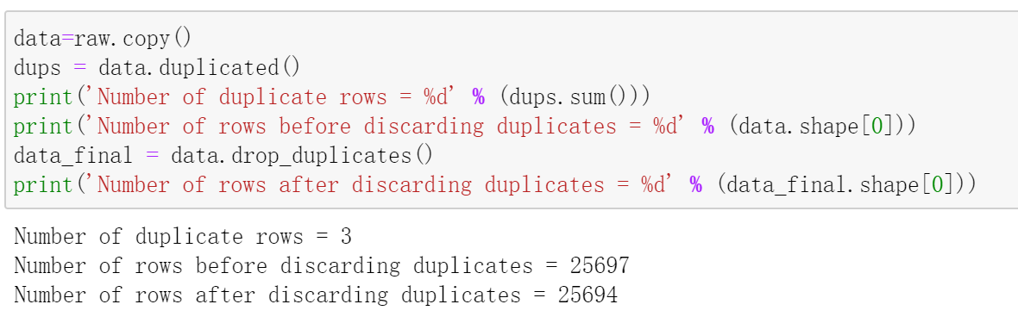
2.2
数据清洗——数据去重
重复数据指多次出现的数据。若重复数据在整体样本中所占权重比其他数据大，容易导致结果的倾向性，因此对于重复数据常用的预处理方法是剔除，或者按比例降低其权重，进行数据的重新布局，形成概率分布。
对于一般数量可控的重复数据，通常采用的方法是简单的比较算法剔除。
对于重复的可控数据而言，一般通过代码实现对信息的匹配比较，进而确定剔除不需要的数据。
发现数据共有3行重复，经过数据去重后，行数由23612条减少到23609条。

Slide 23
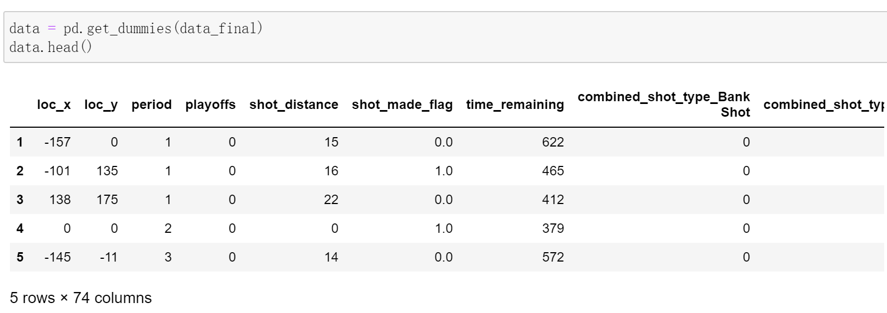
2.2
数据清洗——利用独热编码扩充特征
对combined_shot_type，shot_type，shot_zone_area，opponent， season这五个个标称属性做独热编码。
离散特征通过one-hot编码映射到欧式空间，离散特征的某个取值就对应欧式空间的某个点，独热编码解决了分类器不好处理属性数据的问题，它的值只有0和1，不同的类型存储在垂直的空间。当类别的数量很多时，特征空间会变得非常大，我们可以再用主成分分析法来减少维度。
至此我们对科比数据集的预处理基本完成，属性个数由12个增加到74个，行数由30697条减少到23609条。

Slide 24
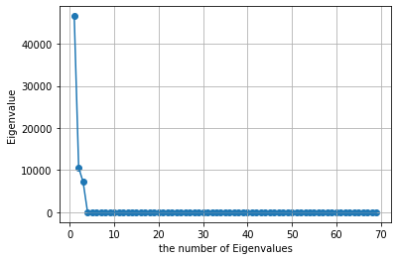
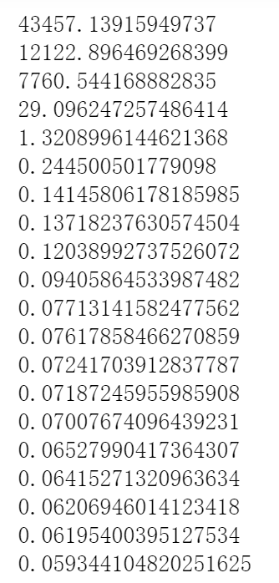
2.3
维度转换——PCA降维
消除指标之间的量纲影响
识别相关性
识别主成分
输入m*n的矩阵
数据标准化
计算协方差矩阵
计算协方差矩阵的特征向量和特征值
特征向量降序排序取前k个
决定保留的主成分
输出m*k的矩阵
Notes:
PCA经常和独热编码搭配使用，数据降维，用于便于提取数据的主要特征，使得数据更容易使用，减少计算开销，去除噪音等等。缺点在于不一定需要，有可能损失有用信息，只针对训练集保留主要信息，可能造成过拟合。
不同评价指标往往具有不同的量纲和量纲单位，这样的情况会影响到数据分析的结果，为了消除指标之间的量纲影响，需要进行数据标准化处理，以解决数据指标之间的可比性。 原始数据经过数据标准化处理后，各指标处于同一数量级，适合进行综合对比评价。
此时的新指标互不相关且无可解释性。它们是初始变量的线性组合。主成分表示解释最大方差量的数据的方向。方差与信息的关系是，一条携带的方差越大，沿线的数据点的离散度越高，沿线的离散度越大，它所包含的信息越多。计算协方差矩阵的特征值其实就是计算最大的方差，计算其对应的特征向量就是最佳投影方向

Slide 25
3
时序数据异常检测

Slide 26
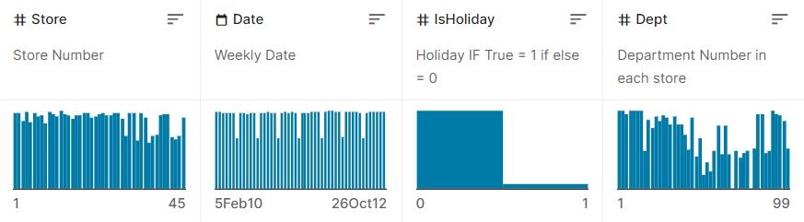
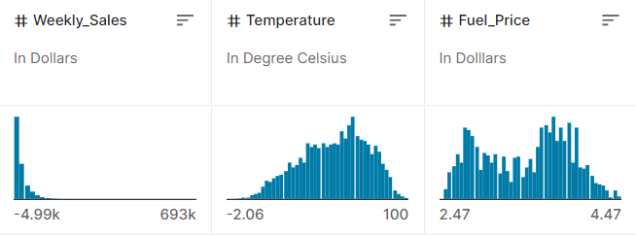
时序数据集简介
3.0
美国领先的零售商店之一沃尔玛希望准确预测销售额以及消费者需求，某些事件和假期对每周的销售的影响。现在有沃尔玛 45 家门店的销售数据以及一些颇具参考意义的属性，同样其中也不乏出现异常销量的异常点。

Slide 27
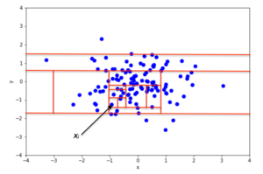
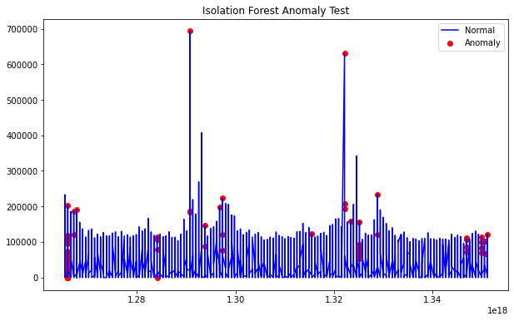
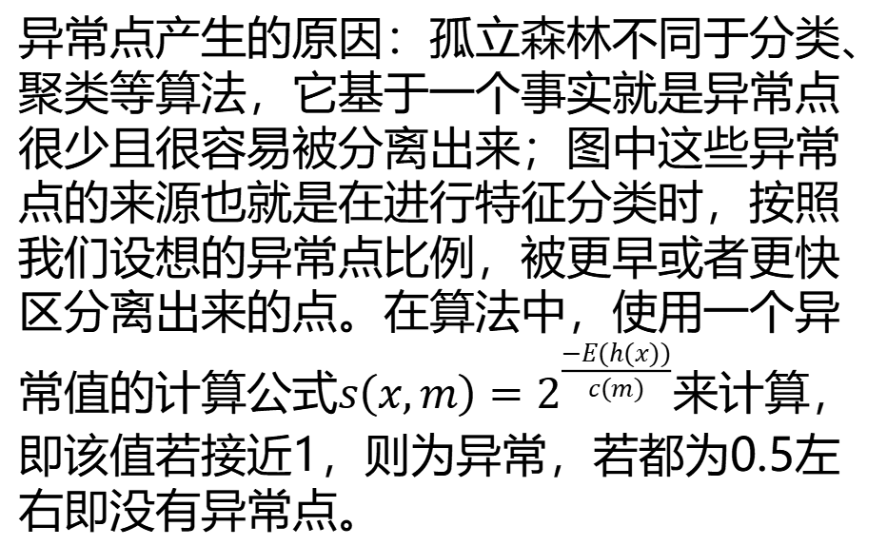
方法一：Isolation Forest
3.1
原理：孤立森林（ Isolation Forest ）将异常识别为树上平均路径较短的观测结果。每个孤立树都应用了一个过程:
1.随机选择两个特征。
2.通过在所选特征的最大值和最小值之间随机选择一个值来分割数据点。
观察值的划分递归地重复，直到所有的观察值被孤立。
异常点产生的原因：孤立森林不同于分类、聚类等算法，它基于一个事实就是异常点很少且很容易被分离出来；图中这些异常点的来源也就是在进行特征分类时，按照我们设想的异常点比例，被更早或者更快区分离出来的点。在算法中，使用一个异常值的计算公式${s\left(x,m\right)=2}^{\frac{−E(h(x))}{c(m)}}来计算$，即该值若接近1，则为异常，若都为0.5左右即没有异常点。

Slide 28
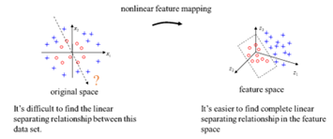
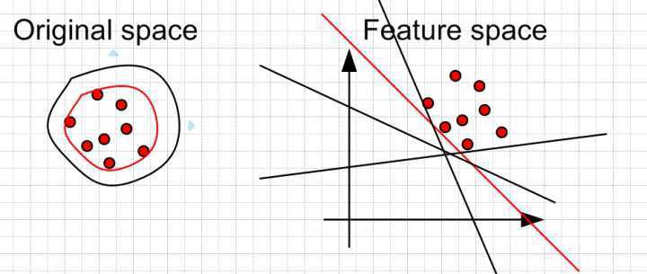
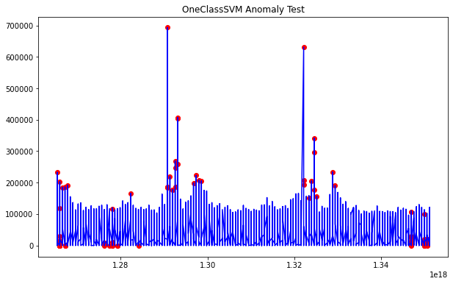
方法二：OneClassSVM
3.1
原理：OneClassSVM 是一个半监督的算法，训练数据只有一个分类。透过这些正常样本的特征去学习一个决策边界，再透过这个边界去判别新的资料点是否与训练数据类似，超出边界即视为异常。
算法中使用到 RBF ( Gaussian Radial Basis Function ) 的 Kernel 函数，是 SVM 分类算法中最为常用的 Kernel 函数，将特征投影到高维空间（右图）， 最大化高维空间与原点的距离，得到与原点距离最大的超平面。
由于svm需要正常的数据集来进行训练，参考专家意见以及该数据时序图，我们手动标注Weekly_Sales中大于350k的即为异常数据。
异常点产生的原因：OneClassSVM中使用RBF的Kernel函数，将样本投影到高维空间；然后，根据我们的数据集以及期望的异常点的比例，得到一个决策边界；最后将训练好的模型去适用数据集，在决策边界内的点是正常的，在决策边界外的就是异常点。训练准确的如下：

Slide 29
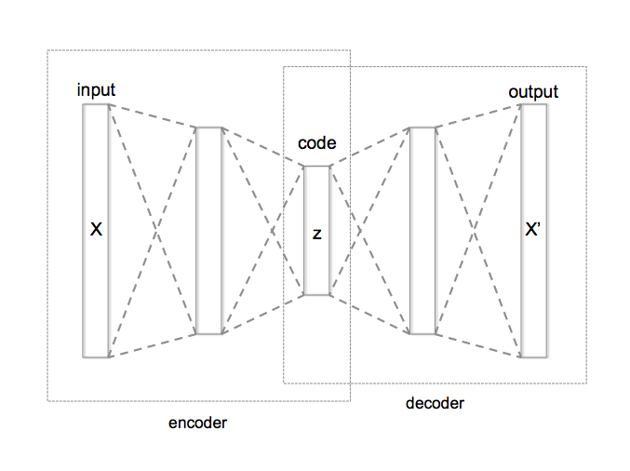
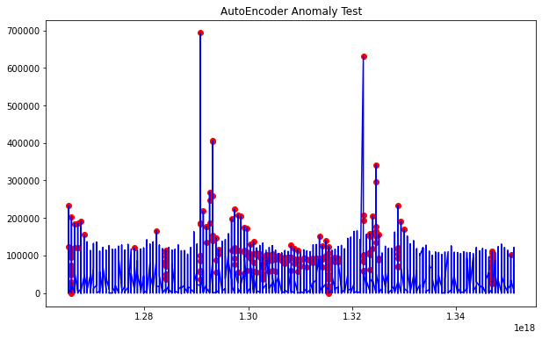
方法三：AutoEncoder
3.1
原理：通过算法模型包含两个主要的部分：Encoder（编码器）和Decoder（解码器）。
编码器的作用是把高维输入 编码成低维的隐变量 从而强迫神经网络学习最有信息量的特征；解码器的作用是把隐藏层的隐变量 还原到初始维度，最好的状态就是解码器的输出能够完美地或者近似恢复出原来的输入。
异常点产生原因：自编码器的训练过程是先非线性降维而后重构数据，根据训练结果的value loss设定阈值，若重构数据和原始数据差异超出这个阈值，那么就会被归为异常点。

Slide 30
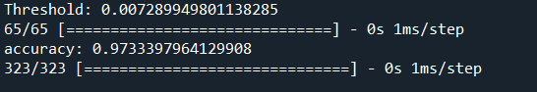
方法三：AutoEncoder
3.1
原理：通过算法模型包含两个主要的部分：Encoder（编码器）和Decoder（解码器）。
编码器的作用：把高维输入编码成低维的隐变量，从而强迫神经网络学习最有信息量的特征；
解码器的作用：把隐藏层的隐变量还原到初始维度，最好的状态是解码器的输出能够完美地或者近似恢复出原来的输入。
我们由自己编写autoencoder编码层以及解码层，其中我们采用：X->4->2->4->X’如此维度的编码以及解码（其中X是训练数据的维度为6），训练用数据集仍采用上一算法已经标注好了的数据集。
阈值计算采用重构数据偏差的均值及标准差的和作为阈值
最后通过对比判断计算出准确率。
阈值以及准确率如左图所示

Slide 31
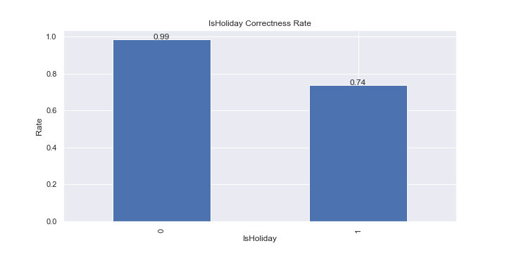
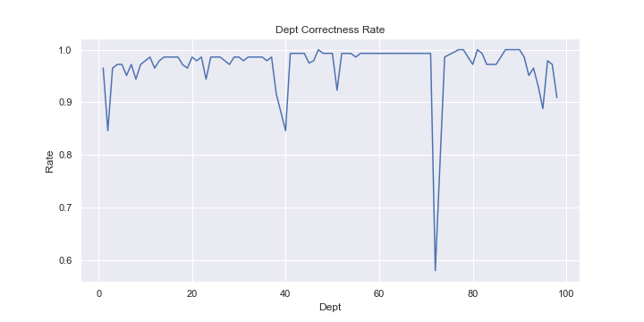
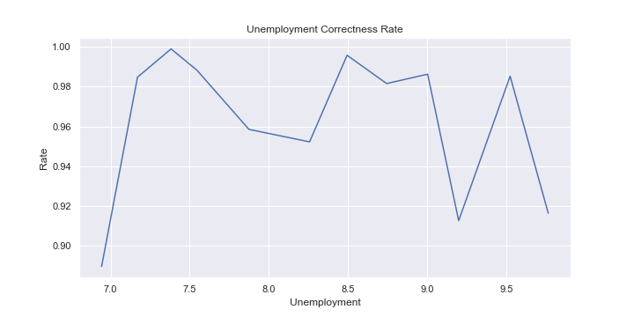


方法三：AutoEncoder 训练正确率的影响因素
3.1

Slide 32
方法三：AutoEncoder 结果分析
3.1
异常点产生原因：自编码器的训练过程是先非线性降维而后重构数据，根据训练结果的value loss设定阈值，若重构数据和原始数据差异超出这个阈值，那么就会被归为异常点。

Slide 33
算法比较
3.1
Isolation Forest：孤立森林的思想是基于异常点很少，而且容易分离，这也就意味着孤立森林对于全局稀疏点有着优秀的识别率；但这也意味着孤立森林无法对局部稀疏点敏感；其次对于维度很高的数据，由于孤立森林切割数据是随机选取特征，可能数据都被孤立之后仍有特征未被使用，可靠性在高维下有所降低。
OneClassSVM：OneClassSVM透过这些正常样本的特征去学习一个决策边界，再透过这个边界去判别新的资料点是否与训练数据类似，超出边界即视为异常。该算法在捕获数据集的形状上非常优秀，严格来说该算法是奇异点的检测，在做不出对样本数据集分布特点的假设时OneClassSVM相当实用；同样， OneClassSVM可能会把异常点划分在决策边界内所以需要使用正常的数据集去训练，并且在处理大量数据的时候，Kernel计算时间较长，故不适合处理海量数据。
AutoEncoder：AutoEncoder基于反向传播算法与最优化方法（如梯度下降法），利用输入数据 本身作为监督，来指导神经网络尝试学习一个映射关系，从而得到一个重构输出。其优点是泛化性强、无监督且不需要数据标注；缺点也很明显，须使用正常数据来训练。

Slide 34
未来挑战
3.3
算法领域的挑战：
1.深度有监督方法：当前深度有监督异常检测算法的精度虽然很高，但是由于这类方法高度依赖于大量有标注的正常样本和异常样本，因此在实际中很难找到能够应用的场景。如果想要扩大适用范围，未来如何在小样本条件下，得到泛化性能强的模型，是这类方法需要突破的重点和难点。
2.深度无监督方法：当前深度无监督异常检测算法对于数据的要求较低，适用范围也较大，但是由于这类方法抗干扰能力较差，实际中误报数量往往较多，影响了实际使用时的用户感受。如何进一步建模噪声干扰或抑制噪声干扰，是这类方法未来研究的重点。
3.群体异常检测：群体异常检测是近年来刚刚兴起的研究方向，目前还处于起步阶段，未来的研究方向、方法仍然存在很大的不确定性，但是该方向有望成为未来的热点研究方向之一。

Slide 35
Thank you for listening
&人员分工
胡子骄：整体任务规划和追踪，任务一二的数据集选取，图表可视化探索性分析，数据清洗与特征工程任务，异常检测及未来挑战相关原理分析，文档撰写与PPT制作。
丁励超：任务三的数据集选取，问题背景介绍，数据集统计特征与相关性计算，PCA原理，异常检测算法构建，异常检测结果对比分析，文档撰写与PPT制作。

